Slide 1
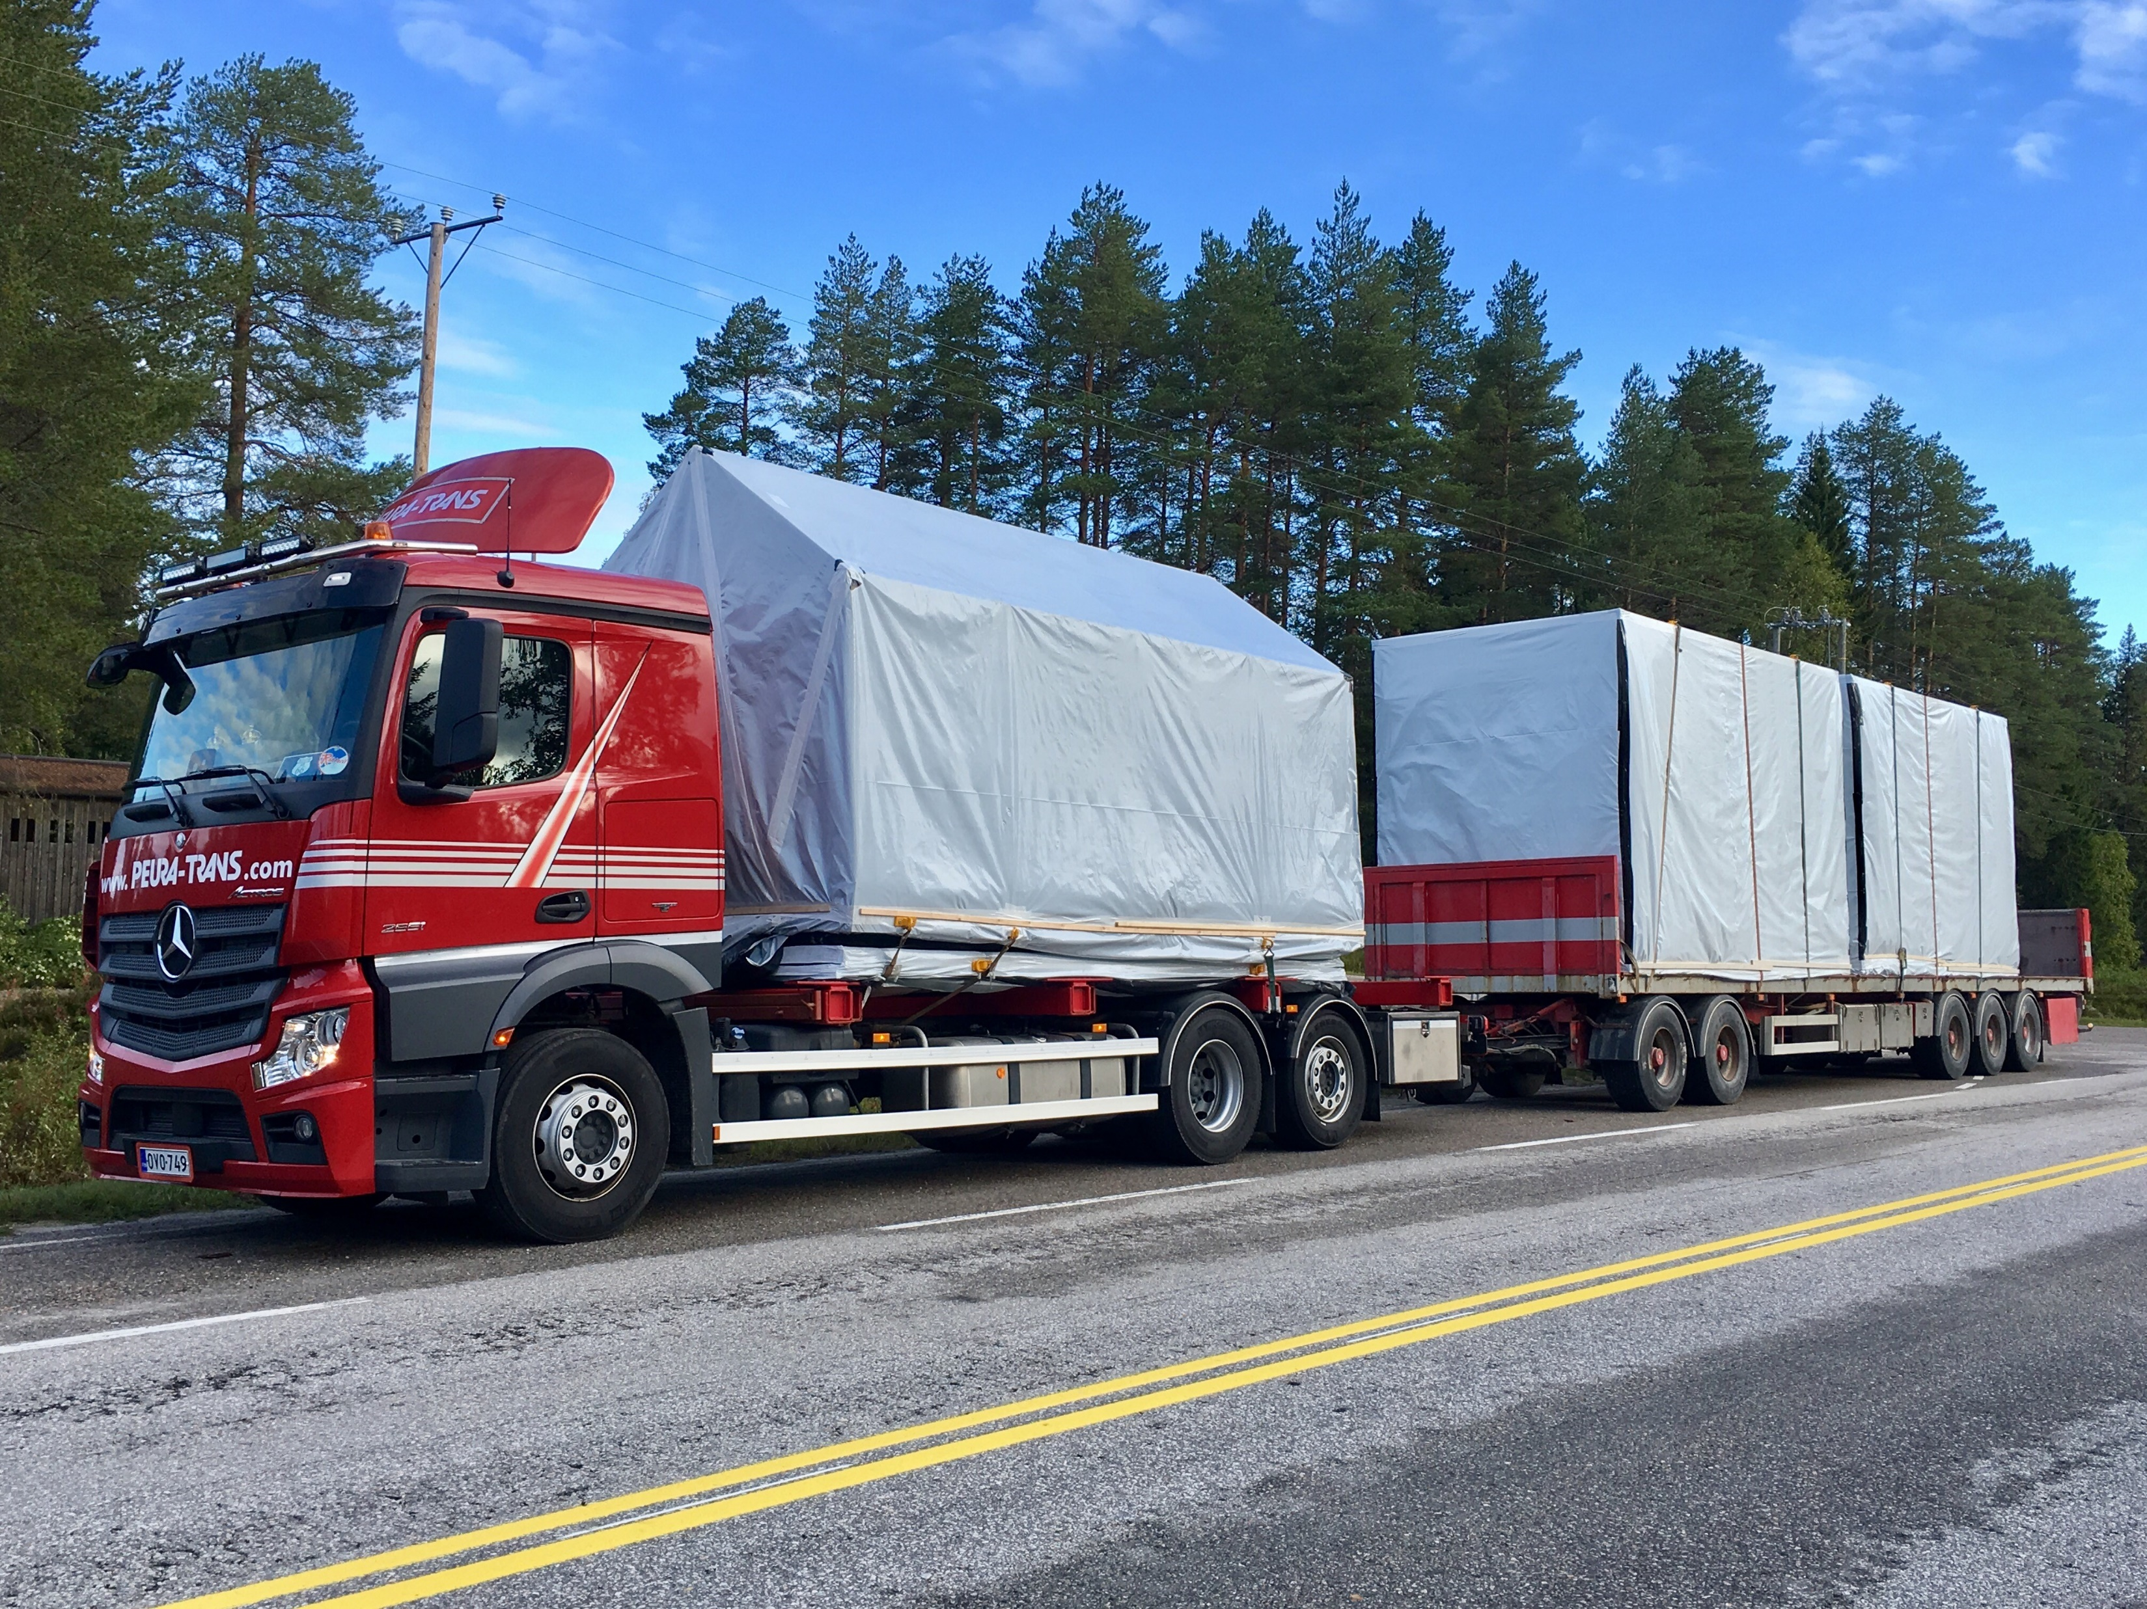
02-3 / LU3: GESTIÓN DE MONTAJE DE CONSTRUCCIÓN IN SITU
DIRECTRICES PARA EL TRANSPORTE Y ALMACENAMIENTO

Slide 2
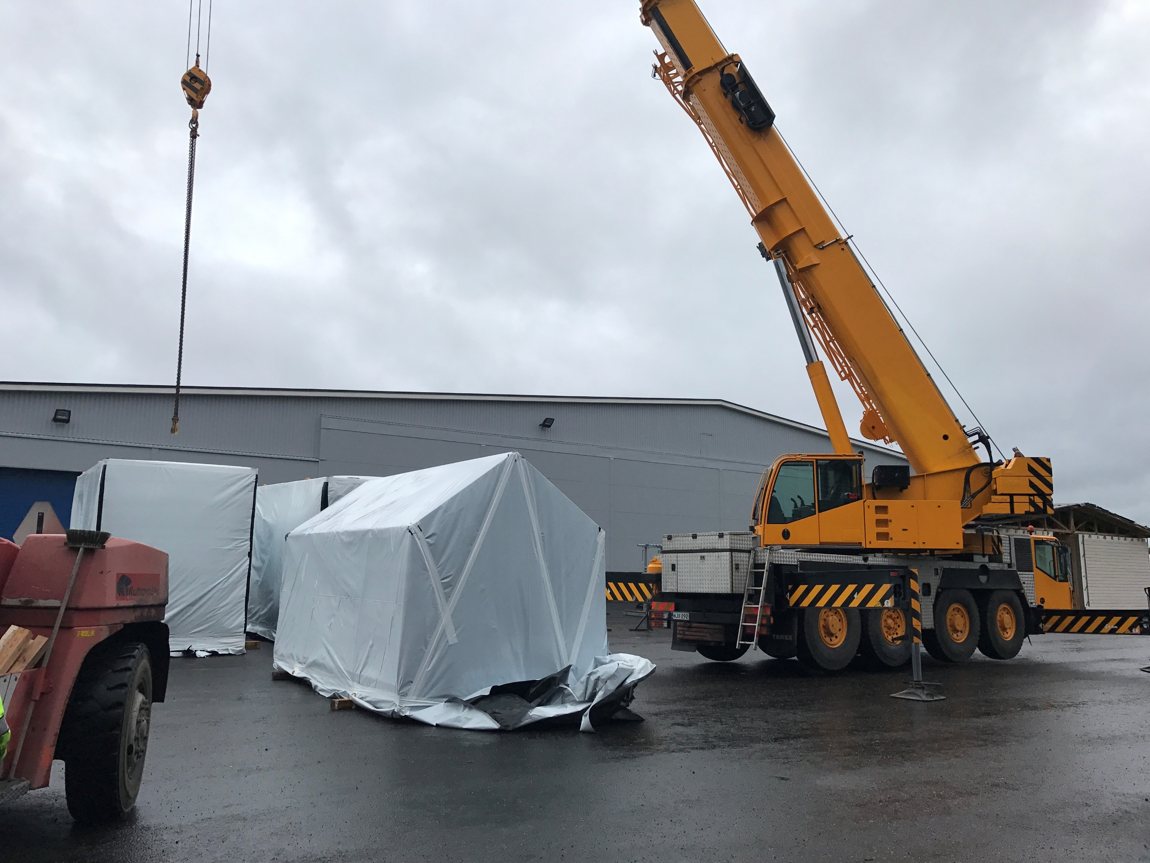
RESUMEN DE LA PRESENTACIÓN
Temas tratados
Protección y almacenamiento local
Beneficios
DIRECTRICES PARA EL TRANSPORTE Y ALMACENAMIENTO DE ESTRUCTURAS

Slide 3
La protección del material de madera durante el almacenamiento, transporte y almacenamiento intermedio es importante porque el material de madera tiende a equilibrarse con las condiciones circundantes.
Una cubierta de lluvia mal adherida o con fugas humedece la superficie de la madera, desde donde se absorbe más profundamente en el material de madera.
Una base oblicua provoca un cuerpo deformado que ya no es facil de enderezar.
También debe recordarse que el material de madera es muy absorbente, por lo que el agua sucia u oxidada mancha la superficie del material de madera más profundamente.
Protección y almacenamiento local
3
DIRECTRICES PARA EL TRANSPORTE Y ALMACENAMIENTO DE ESTRUCTURAS

Slide 4
Beneficios
PRODUCTIVIDAD
EFICIENCIA
Un cronograma de transporte debidamente elaborado y un cronograma de entrega vinculado a otro de construcción aumentarán la productividad y reducirán los tiempos de espera.
Las rutinas adecuadas para almacenar y transportar preformas crean eficiencia y garantizan que se mantenga la calidad.
MEDIO AMBIENTE
COSTOS
Las preformas almacenadas correctamente y el transporte preparado y ejecutado correctamente reducen la pérdida de material.
Las medidas de protección prediseñadas y debidamente dimensionadas para diferentes materiales reducen los costes de construcción.
DIRECTRICES PARA EL TRANSPORTE Y ALMACENAMIENTO DE ESTRUCTURAS

